Slide 2
Welkom bij het ochtendjournaal
Juf Hanne
Maandag 8/01/2023

Slide 3
Hoofdpunten
Binnenlands nieuws

Slide 4
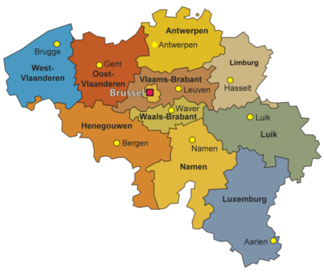
Binnenlands nieuws

Slide 5
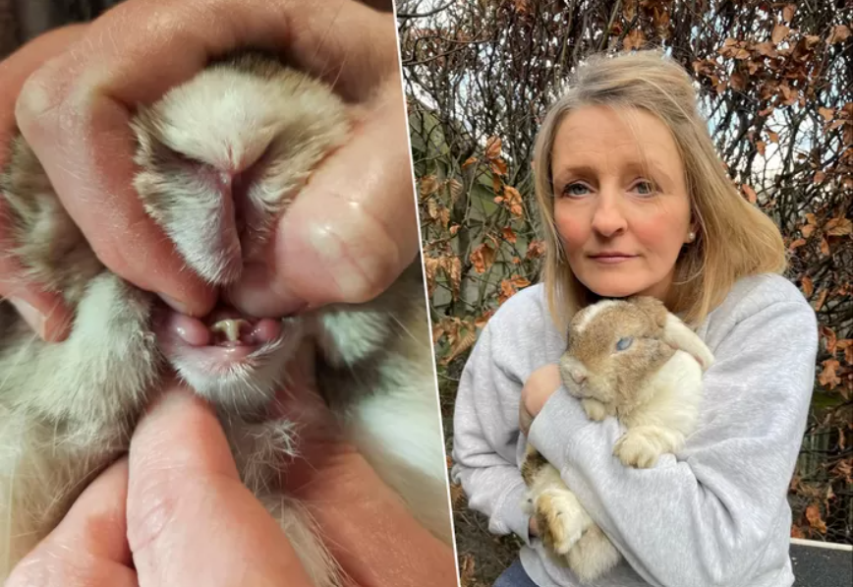
Meer dan 4000 euro ingezameld voor ziek dwergkonijn Max: “Dat hij maar snel terug met zijn vriendin Bessie in het ren kan rondlopen”

Slide 6
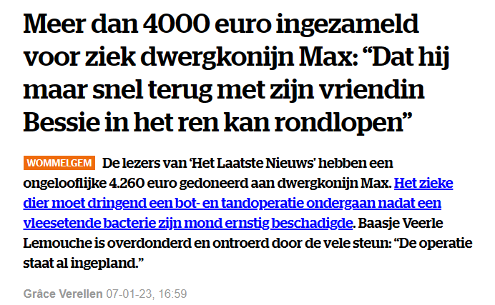
Wanneer?
7 januari 2023

Slide 7
Waar?

Slide 8
Wie of wat?
o Politiek
o Wetenschap
o Natuur en milieu
o Verkeer
o Weer en klimaat
o Sport
o Cultuur
o Andere: _________________________

Slide 9
Wie of wat?
4000 euro ingezameld voor een dwergkonijn

Slide 10
Wat is er gebeurd?
Het dwergkonijn Max was ziek.
Het moest dringend een bot- en tandoperatie ondergaan.
Hij was ziek door een vleesetende bacterie die zijn mond ernstig beschadigde.
Zijn baasje Veerle startte een crowdfundingsactie.
Ze kreeg op één dag 4000 euro van andere mensen om Max te helpen.

Slide 11
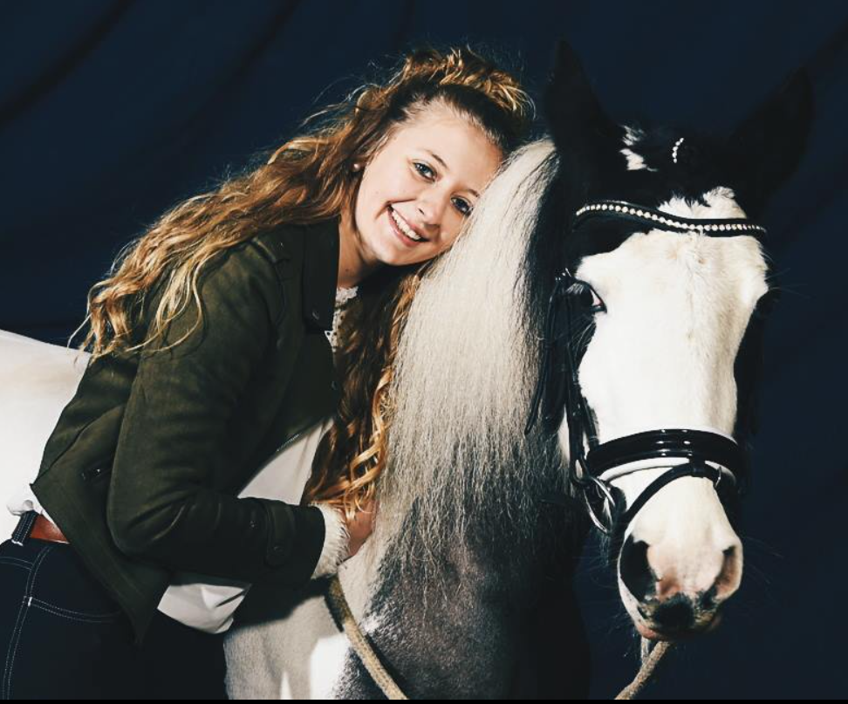
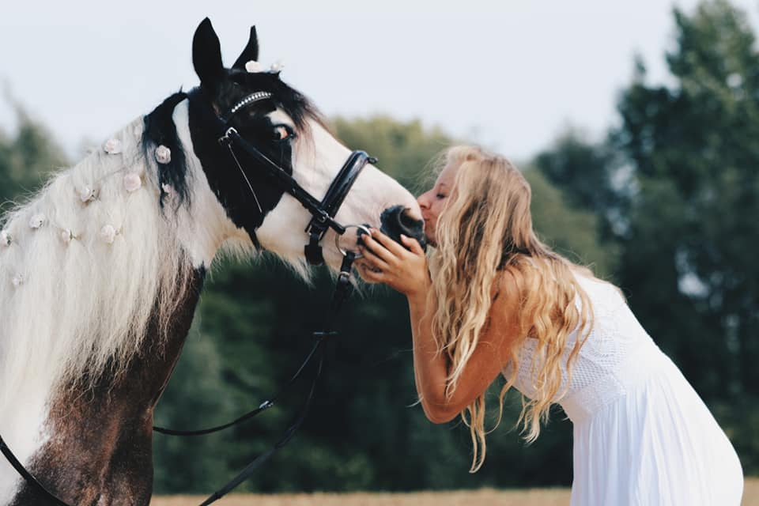
Waarom spreekt dit mij aan?
Ik hou heel erg van dieren.
Als ik kon, zou ik graag dieren helpen.

Slide 12
Meer dan 4000 euro ingezameld voor ziek dwergkonijn Max: “Dat hij maar snel terug met zijn vriendin Bessie in het ren kan rondlopen” | Wommelgem | hln.be
Bron

Slide 13
Bedankt om te luisteren!

